Slide 1




بسم الله الرحمن الرحيم
المهارات الرقمية
الصف الخامس والسادس
الفصل الثالث
معلمة المادة : أمل العماري

Slide 2

وطن لا نحميه .... لا نستحق العيش فيه
يحمي مواطنيه داخل وخارج الحدود
ويبذل الغالي والنفيس لضمان سلامتهم
ورعايتهم كن مساهمًا مع وطنك بتطبيق الإجراءات الاحترازية
وطننا

Slide 3
Dingo max2
حنان غازي
سباق وتحدي
ابدأ اللعبة

Slide 4


أفضل ميزة لـ "التفاف النص" في مايكروسوفت اكسل
تنسيق النص إلى عدة أسطر في الخلية بدلاً من سطر واحد طويل
دمج الخلايا والنص معاً
Enter
توسيط المحاذاة

Slide 5

الأمر الذي يضبط ارتفاع الصف ليلائم محتويات الخلية الحالية:
نافذة ارتفاع الصف
احتواء تلقائي بارتفاع الصف
نافذة دمج الخلايا
نافذة تنسيق الخلايا

Slide 6

يحاذي برنامج مايكروسوفت اكسل الأرقام ( أفقياً ) بشكل افتراضي :
في الوسط
لجهة اليسار
لجهة اليمين
في الأعلى

Slide 7

مبروك
لقد ربحت التحدي
حنان غازي

Slide 8

الوحدة الأولى جداول البيانات
الدرس الثاني
العمليات الحسابية

Slide 9
ستتعلم في هذه الوحدة:
أهداف الدرس :
إجراء العمليات الحسابية
استخدام ميزة التعبئة التلقائية
تنسيق الأرقام العشرية

Slide 10
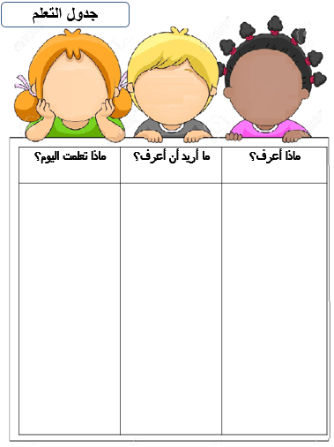
استراتيجية جدول التعلم

Slide 11


العمليات الحسابية

Slide 12


إن السبب الرئيس الذي يدفعك لاستخدام جداول البيانات هو أنها تمكنك من القيام بالعمليات الحسابية بسرعة ودقة. لذلك فإن برنامج مايكروسوفت اكسل يحتوي على الكثير من الصيغ الحسابية المعرفة سابقًا والتي تسهل القيام بالكثير من العمليات الحسابية وتسمى "دوالا".
الدوال

Slide 13

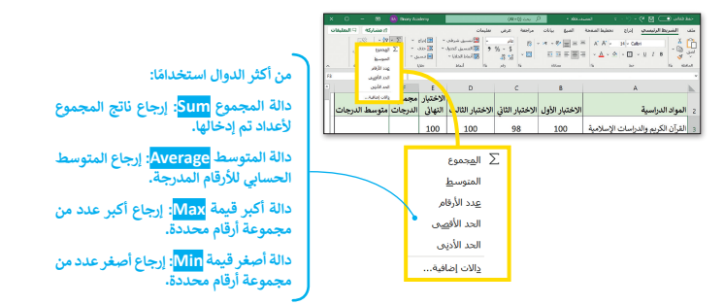
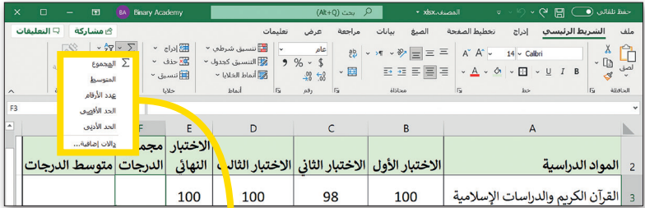
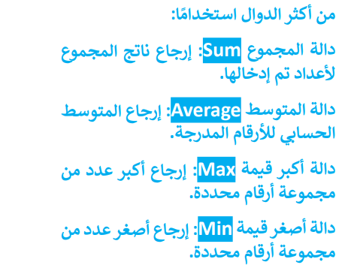
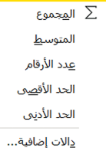

Slide 14
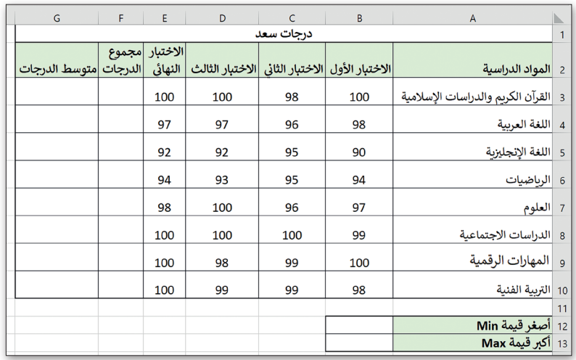
اكتب الجدول التالي ونسقه:
لمحة تاريخية
صدرت أول نسخة من برنامج مايكروسوفت اكسل في 30 سبتمبر 1985 لنظام ماكنتوش، بينما صدرت أول نسخة لنظام الويندوز في نوفمبر 1987.

Slide 15

دالة المجموع Sum
تعطيك دالة المجموع Sum مجموع القيم في الخلايا المحددة. فإذا أردت حساب مجموع نطاق واسع من الخلايا، استخدم هذه الدالة بدلا من جمعها واحدة تلو الأخرى.
لاستخدام دالة المجموع Sum
اضغط على الخلية التي ترغب بعرض المجموع داخلها على سبيل المثال الخلية F3 (1)
من علامة تبويب الشريط الرئيسي Home ، ومن مجموعة تحرير Editing، اضغط السهم
الصغير المجاور لرمزΣ .. (2)
اختر المجموع Sum (3)
حدد الخلايا التي تريد ،جمعها، مثلا الخلايا من B3 إلى E3 (اضغط واسحب لتحديد الخلايا). (4)
اضغط على مفتاحي Ctrl + Enter لإكمال الحساب في الخلية F3 والبقاء في نفس الخلية (5)

Slide 16
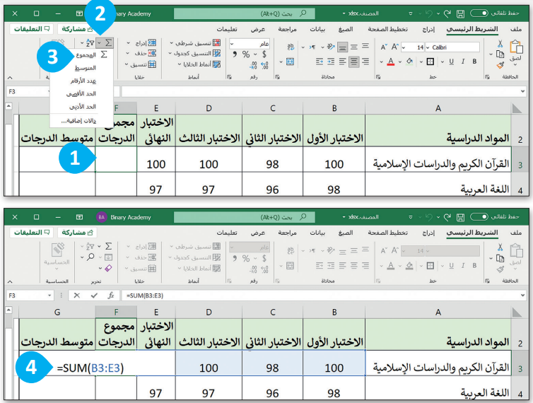

Slide 17
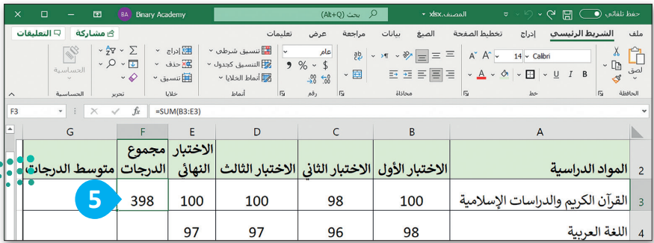

Slide 18
ميزة التعبئة التلقائية Auto Fill
إذا أردت إيجاد حاصل جمع مجموعة أخرى من الخلايا مثل مجموع درجات باقي المواد الدراسية، لا داعي لأن تكرر نفس الخطوات السابقة، بل يمكنك القيام بذلك من خلال استخدام ميزة التعبئة التلقائية Auto Fill
لاستخدام ميزة التعبئة التلقائية Auto Fill
اضغط على الخليةF3 هذه هي الخلية التي استخدمتها سابقا لحساب مجموع درجات أول مادة(1)
يوجد مربع صغير في الزاوية اليسرى السفلية لحد الخلية ويُسمى مقبض التعبئة Fill Handle
حرك مؤشر الفأرة في هذا الحد وسوف تلاحظ تغير شكل المؤشر إلى إشارة (+) )3)
اضغط ثم اسحب مؤشر الفأرة للأسفل إلى الخلية F10 (4)
بهذه الطريقة سيتم إيجاد مجموع درجات الطالب لبقية المواد بشكل فوري. (5)

Slide 19
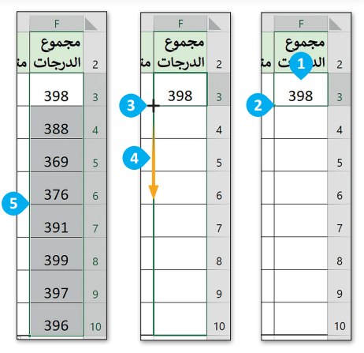
يمكنك من خلال ميزة التعبئة التلقائية تعبئة الخلايا بسرعة بسلسلة من الأرقام أو التواريــخ أو الوقت أو أيام الأسبوع أو الأشهر أو السنوات.
معلومة

Slide 20
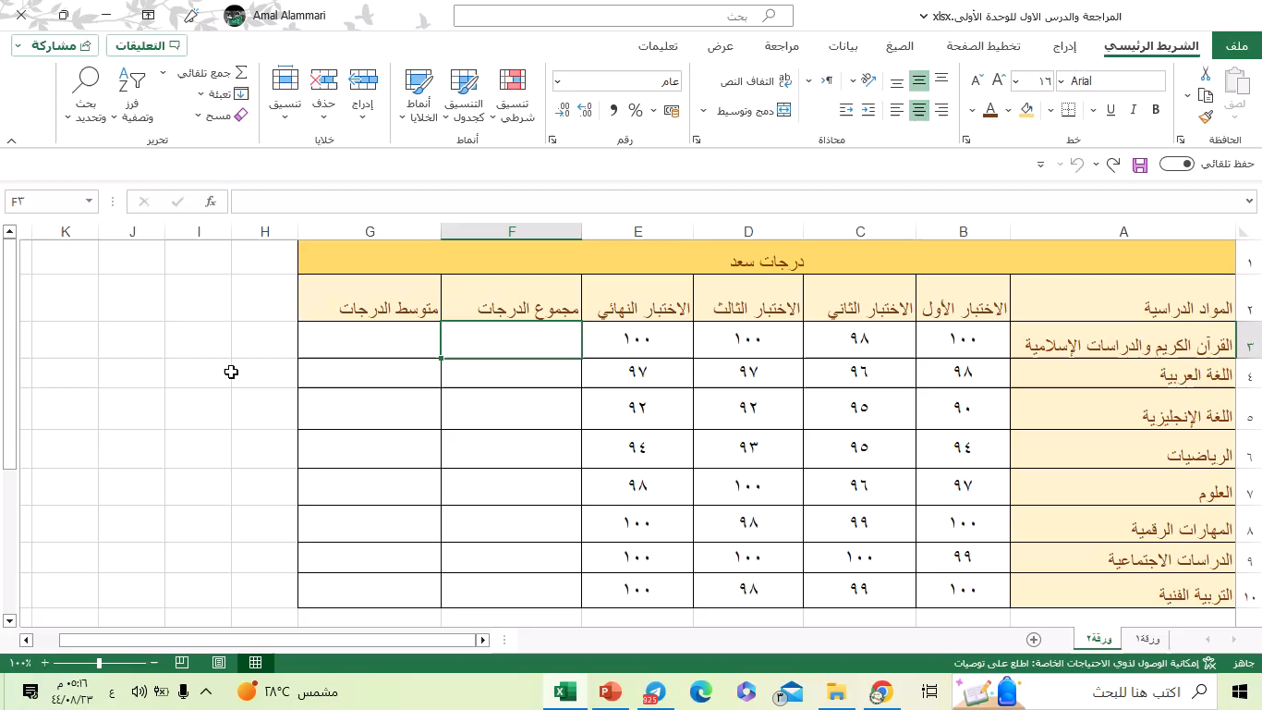

Slide 21
دالة المتوسط Average
تعطي دالة المتوسط Average متوسط عدد نطاق من الخلايا. إن حساب المتوسط ليس بالمهمة السهلة، لذلك جرب استخدام هذه الدالة وستتمكن من القيام بذلك ببضع خطوات بسيطة.
لاستخدام دالة المتوسط Average
اضغط على الخلية التي تريد عرض المتوسط فيها على سبيل المثال الخلية 3G (1)
من علامة تبويب الشريط الرئيسيHome ومن مجموعة تحريرEditing اضغط السهم الصغير المجاور لرمزΣ (2)
اضغط على المتوسط Average (3)
حدد الخلايا التي تريد حساب متوسطها، مثلا الخلايا من B3 إلى E3 (اضغط واسحب لتحديد الخلايا). (4)
اضغط على مفتاحيCtrl+Enter (5)
استخدم ميزة التعبئة التلقائية Auto Fill الحساب متوسط الدرجات لجميع المواد الدراسية الأخرى. (6)

Slide 22
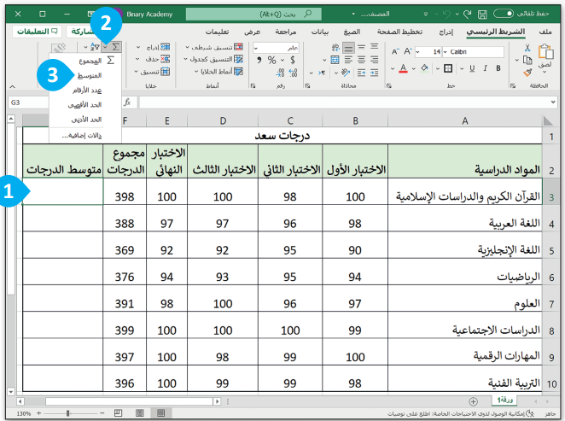
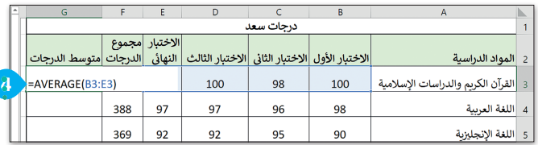

Slide 23
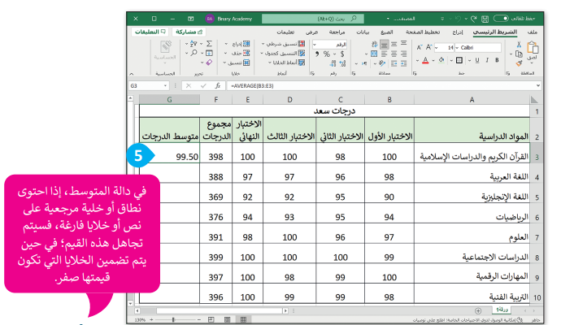

Slide 24
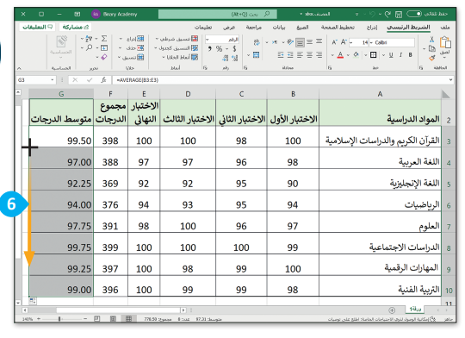

Slide 25
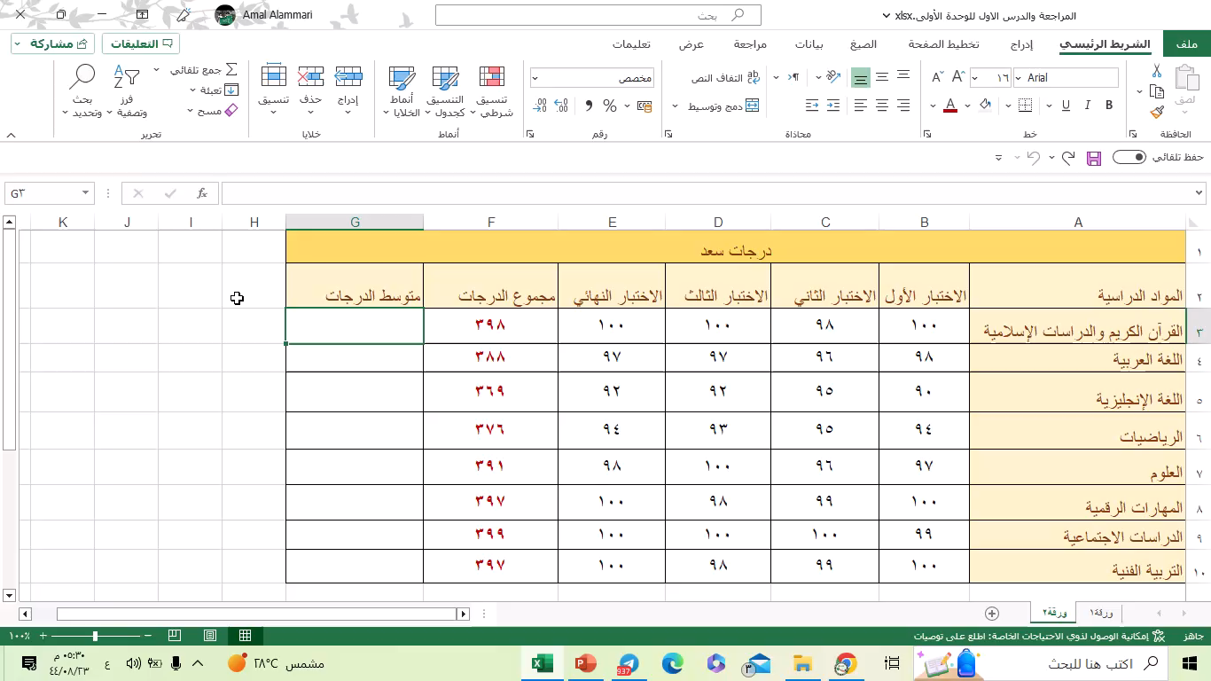

Slide 26
تنسيق الأرقام العشرية
تحتوى الخلايا على الكثير من الأرقام العشرية، وهي الأرقام التي تلي العلامة العشرية. يمكنك أيضا تقليل عدد الأرقام العشرية.
لتقليل العدد العشري
حدد الخلايا التي تحتوي على أرقام عشرية، على سبيل المثال الخلايا من G3 إلى G10. (1)
من علامة تبويب الشريط الرئيسي Home، ومن مجموعة رقم ()Number، اضغط على إنقاص العدد العشري Decrease Decimal (2)
تحتوي الآن الأرقام العشرية على رقم واحد فقط بعد العلامة العشرية. (3)

Slide 27
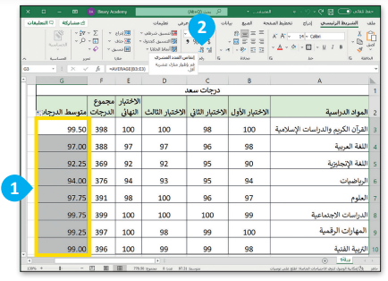
عند إنقاص العدد العشري، يتم تقريب الرقم للأعلى.

Slide 28
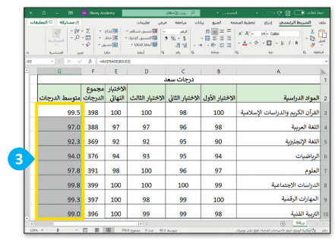

Slide 29
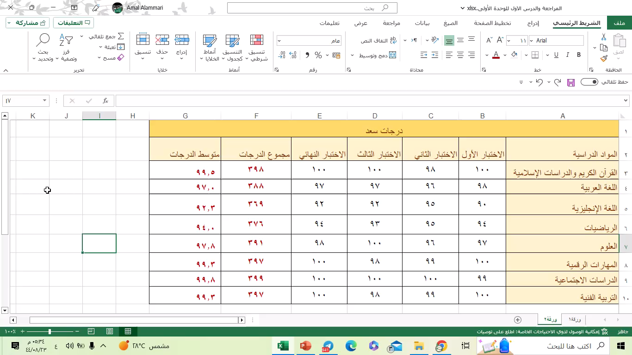

Slide 30
دالة الحد الأدنىMin لأصغر قيمة والحد الأقصىMax لأكبر قيمة
يمكنك استخدام دوال أخرى للمقارنة بين الأرقام، فمثلا دالة الحد الأدنى Min تعطي أصغر رقم من مجموعة أرقام محددة، بينما تعطي دالة الحد الأقصى Max أكبر رقم في مجموعة أرقام محددة.
لحساب قيمة الحد Min
اضغط على الخلية التي تريد عرض أصغر قيمة بداخلها على سبيل المثال الخلية B12. (1)
من علامة تبويب الشريط الرئيسي Home، ومن مجموعة تحرير Editing، اضغط على السهم الصغير بجوار الرمز Σ. (2)
اضغط على الحد الأدنى Min (3)
حدد الخلايا من 3G إلى G10 للحصول على قيمة الحد الأدنى(4)
اضغط على مفتاحي Gil + Enterوستظهر النتيجة. (5)

Slide 31
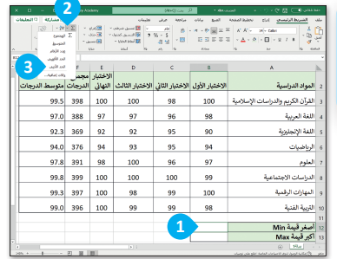

Slide 32
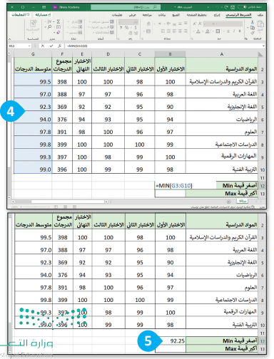

Slide 33
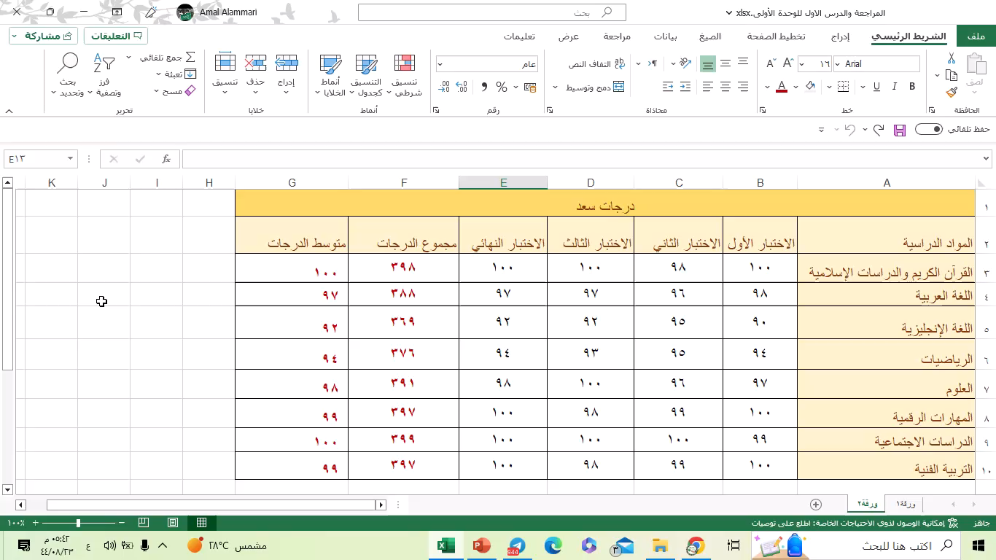

Slide 34
لحساب قيمة الحد الأقصى Max
اضغط على الخلية التي تريد عرض أكبر قيمة بداخلها، على سبيل المثال، الخلية B13 (1)
من علامة تبويب الشريط الرئيسي Home ، ومن مجموعة تحريرEditing ، اضغط على السهم الصغير بجوار الرمز Σ. (2)
اضغط على الحد الأقصى Max (3)
حدد الخلايا من G3 إلى G10 للحصول على قيمة الحد الأقصى. (4)
اضغط على مفتاحي Ctrl + Entered وستظهر النتيجة.(5)

Slide 35
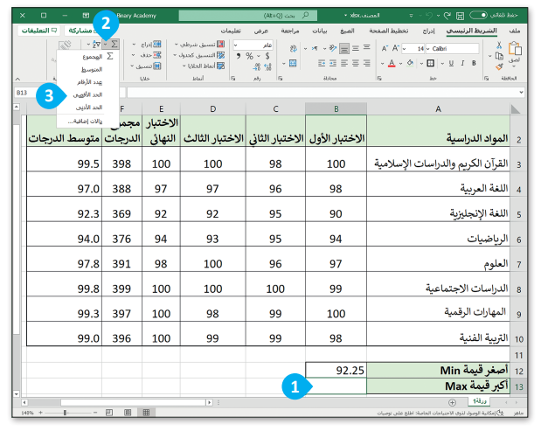

Slide 36
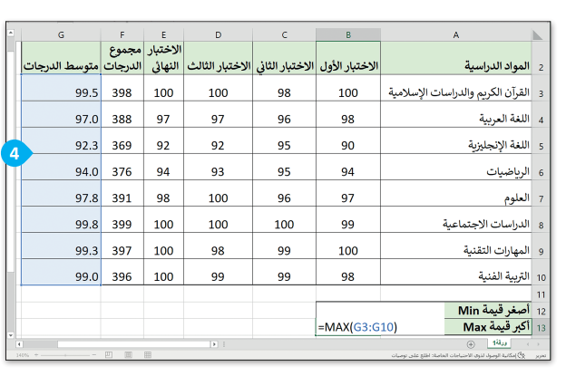

Slide 37
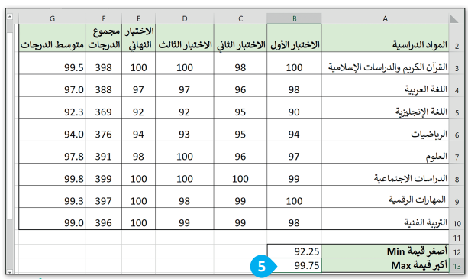

Slide 38
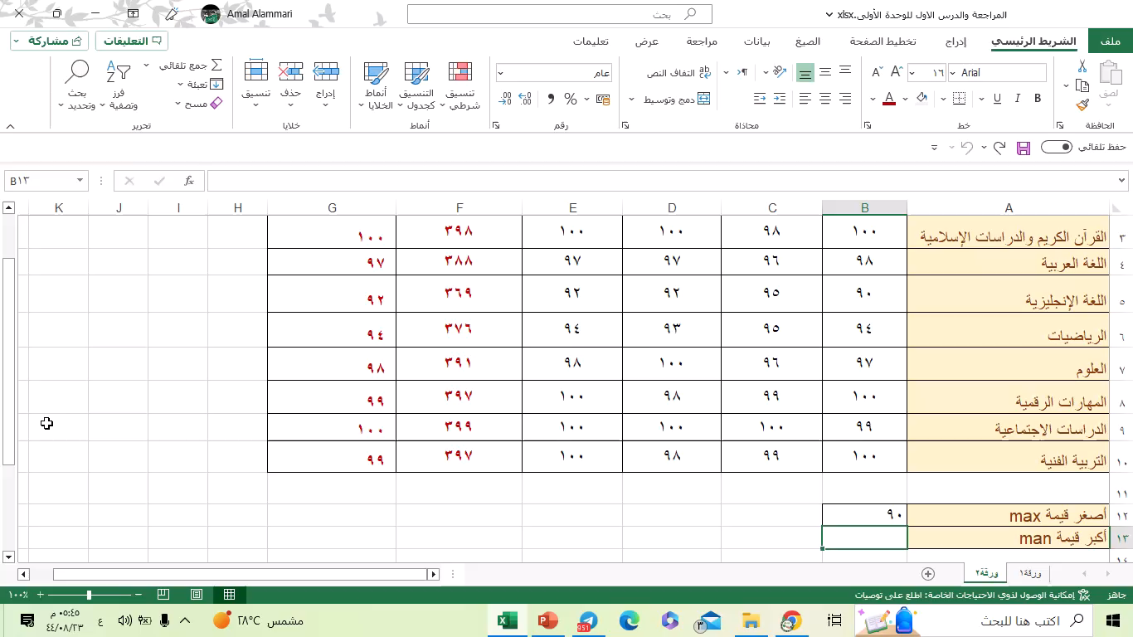

Slide 39

لنطبق معًا

Slide 40
إستراتيجية الدقيقة الوحدة
اختر الإجابة الصحيحة:
فهم وظائف الدوال
تدريب 1
الصيغة المستخدمة للحصول على القيمة الإجمالية للخلايا من F17 إلى F22:
 | SUM (F17:F22)
 | SUM (F17:F22) =
 | (F17:F22) =


Slide 41
اختر الإجابة الصحيحة:
فهم وظائف الدوال
تدريب 1
الصيغة المستخدمة للحصول على أكبر رقم لنطاق من الخلايا:
 | واسع Large) )
 | الحد الأقصى (Max)
 | كبير (Big)


Slide 42
اختر الإجابة الصحيحة:
فهم وظائف الدوال
تدريب 1
الصيغة المستخدمة للحصول على أصغر رقم لنطاق من الخلايا:
 | المجموع Sum))
 | صغير Small))
 | الحد الأدنى Min))


Slide 43
اختر الإجابة الصحيحة:
فهم وظائف الدوال
تدريب 1
الصيغة الصحيحة لحساب متوسط الخلايا من H7 إلى H10:
 | =AVERAGE(H7:H10)
 | = AVERAGE (H10+H9+H8+H7)/4
 | =AE(H7:H10)


Slide 44
اختر الإجابة الصحيحة:
فهم وظائف الدوال
تدريب 1
أي من القوائم التالية لا يمكنك استخدام ميزة التعبئة التلقائية فيها؟
 | الاثنين، الثلاثاء، الأربعاء، الخميس، الجمعة، السبت، الأحد.
 | التفاح، الكمثرى، البرتقال، العنب، الموز.
 | يناير، فبراير، مارس، أبريل، مايو، يونيو.


Slide 45
اختر الإجابة الصحيحة:
فهم وظائف الدوال
تدريب 1
لتنســيق الأرقام العشــرية، عليــك اســتخدام مجموعــة .... مــن علامــة تبويــب "الشــريط الرئيســي". الكلمــة المناســبة فــي الفراغ السابق
 | المحاذاة Alignment))
 | رقم Number))
 | خلايا Cells))


Slide 46




تحرير جداول البيانات
تدريب
صل الإجراءات مع رموزها في العمود المقابل
 |  | تحديد الخلايا.
 |  | تغيير عرض العمود.
 |  | التعبئة التلقائية.
 |  | تغيير ارتفاع الصف.

Slide 47
استخدام الدوال
تدريب3
فتح الملف xlsx. الرياضات_2. G5 .S3.1 مـن الـدرس السـابق، والـذي يحتـوي علـى جـدول البيانـات الـذي نظمـت فيـه بيانات الطلبة حول الرياضات المفضلة، ونفذ العمليات الحسابية المناسبة للحصول على النتائج المطلوبة.
أنشئ عمودًا جديدًا في الخلية D1 بعنوان "مجموع أصوات الطلبة".
في العمود الجديد احسب مجموع أصوات الطلبة لكل نوع من أنواع الرياضات المدرجة في الجدول.
في آخر خلية في عمود الصف الدراسي 5A احسب مجموع الطلبة في الصف.
نفذ نفس الأمر السابق للعمود "الصف الدراسي 5B".
أجر الحسابات المناسبة لتجد الرياضة المفضلة لدى الطلبة.

Slide 48
استخدام الدوال
تدريب3
 | ما الرياضة المفضلة لدى الطلبة؟
 | ما الصيغة التي تحسب العدد الكلي للطلبة في عمود "الصف الدراسي 5A"؟

Slide 49
استخدام الدوال
تدريب4
الاستخدام المفرط للكهرباء لا يؤثر على البيئة فقط، بل يزيد أيضاً فاتورة الكهرباء ساعد سعد في إنشاء جدول بيانات لفواتير الكهرباء والمياه.
افتح الملف xlsx.فاتورة_G5.53.1.2 من أجل إجراء بعض الحسابات.
احسب مجموع فاتورتي المياه والكهرباء لشهر أكتوبر في الخلية D3
استخدم ميزة التعبئة التلقائية لعرض قيمة فواتير الأشهر الأخرى.
استخدم دالة الحد الأقصىMax لعرض أعلى قيمة من إجمالي الفواتير التي دفعها سعد بجانب "أعلى استهلاك".
استخدم دالة الحد الأدنىMin لعرض أقل قيمة من إجمالي الفواتير التي دفعها سعد بجانب "أقل استهلاك " .
احفظ جدول البيانات.

Slide 50

النهاية
« اللهمَّ اجعلْ عملِي كلُّهُ صالحًا واجعلُهُ لوجهكَ خالصًا "
أ. أمل العماري

Slide 51

مشروع الوحدة

Slide 52

التعداد السكاني في المملكة العربية السعودية
أنشــئ جــدول بيانــات لتحليــل التعــداد الســكاني فــي المملكــة العربيــة
السـعودية مـن خـال تقديـر عـدد سـكان مدينـة الريـاض ومدينـة جـدة
ومدينة مكة.
احرص على استخدام
المصادر والمواقع
الإلكترونية الموثوقة
للحصول على معلومات المشروع
جمــع معلومــات التعــداد الســكاني مــن الإنترنت لهــذه المــدن الثلاث فــي المملكــة العربيــة الســعودية مــن عــام 2018 إلــى عــام 2021 وقســمها إلى مجموعات.
سـجل هـذه المعلومـات فـي جـدول بيانـات وخصصها وفقاً لاحتياجاتك من خلال تطبيق المعرفة التي اكتسبها في هذه الوحدة
1
2

Slide 53
احسـب مجموع ومتوسـط عدد السـكان لكل مدينة خلال السـنوات المذكورة أعلاه واحسب أيضاً أعلى وأقل تعداد لكل مدينة في كل عام.
3
تذكر أن تطلب المساعدة
والتوجيه من معلمك في أي وقت إذا كنت في حاجة إليها
أخير اعـرض جـدول بياناتـك أمـام زملائك فـي الصـف، مـع ذكـر الاستنتاجات التي توصلت إليها من هذا البحث
4

Slide 54

برامج أخرى

Slide 55
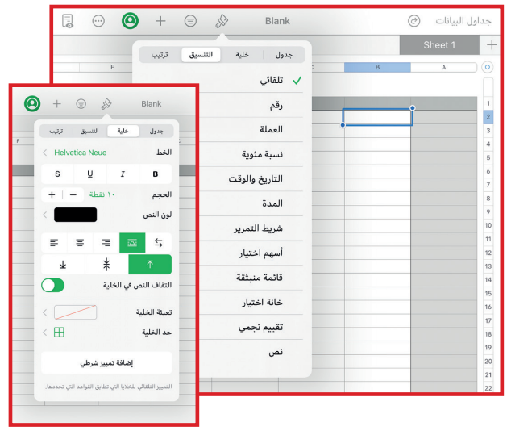
مايكروسوفت اكسل لنظام آي أو إس
Microsoft Excel for iOS
مايكروسوفت اكسل لنظام آي أو إس عبارة عن برنامج جداول بيانات بسيط لأجهزة أبل آيباد وآيفون يبدو مثل مايكروسوفت اكسل ويغطي كل العمليات الأساسية.

Slide 56
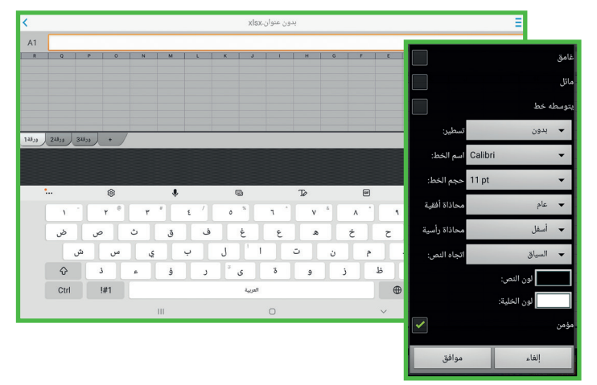
دوکس تو جو لنظام أندرويد
دوکس تو جو لنظام أندرويد هو برنامج جداول بيانات لأجهزة جوجل أندرويد ومنصات أخرى كذلك.
Docs to Go for Google Android

Slide 57
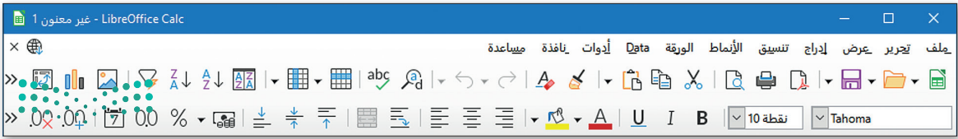
ليبر أوفيس كالكLibreOffice Calc
برنامج ليبر أوفيس كالك برنامج مجاني ويشبه برنامج مايكروسوفت اكسل إلى حد كبير. يمكن تنزيل هذا البرنامج من الإنترنت على جهاز الحاسب.

Slide 58
جدول المهارات
درجة الإتقان |  | المهارة
لم يتقن | أتقن
 |  | 1 تغيير عرض العمود وارتفاع الصف لاحتواء النص وتنسيق مظهر الجدول.
 |  | 2 .تطبيق دمج الخلايا لكتابة عنوان الجدول.
 |  | 3 .وضع محتوى الخلية في أسطر متعددة باستخدام أداة التفاف النص.
 |  | 4 محاذاة النصوص والأرقام عند الكتابة باللغة العربية أو الإنجليزية
 |  | 5 .إضافة وحذف صفوف وأعمدة.
 |  | 6 .إجراء العمليات الحسابية باستخدام الدوال SUM ،و MIN ،و MAX ،و AVERAGE.
 |  | 7 .إدخال البيانات تلقائياً في جدول بيانات باستخدام ميزة التعبئة التلقائية
 |  | 8 .تنسيق الأرقام العشرية.

Slide 59
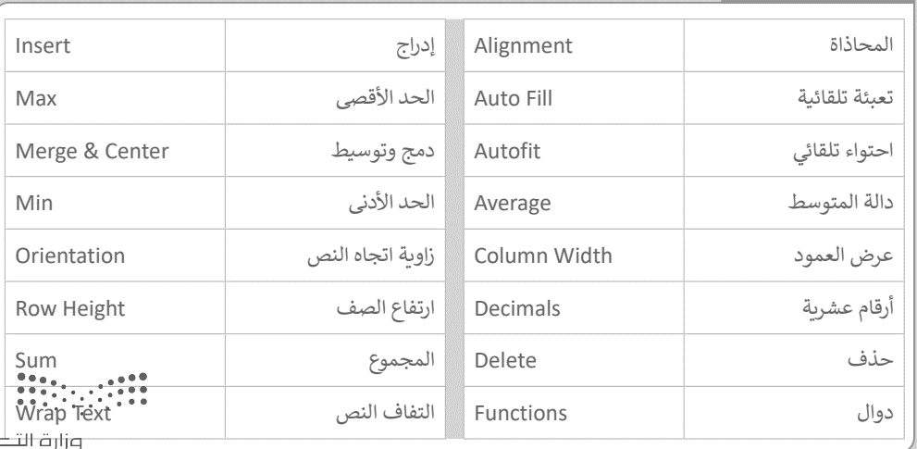
المصطلحات

Slide 60
النهاية
« اللهمَّ اجعلْ عملِي كلُّهُ صالحًا واجعلُهُ لوجهكَ خالصًا "
أ. أمل العماري

